Slide 1
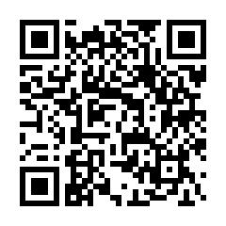
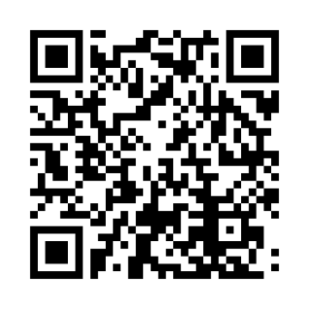
Web配信
第37回T-PAS Spin-off meeting
〜緩和支持療法 症例・論文カンファレンス〜
日時：2026年4月１6日（木）19:00～2０:00
司会
自治医科大学附属病院 藤村 昭太 先生
論文紹介
19:00～19:30
がん患者におけるオピオイド誘発性便秘に対するナルデメジンの多施設共同、二重盲検、ランダム化、プラセボ対照試験
J Clin Oncol. 2024 Dec 10;42(35):4206-4217.
福島県立医科大学附属病院 宍戸 玲太 先生
症例提示
19:30～20:00
高齢者施設における多発性骨髄腫患者のオピオイド使用困難症例
株式会社メディカルガーデン ガーデン薬局 島田 顕 先生
参加方法
当日以下のURLもしくはQRコードからご参加ください。
なお、T-PAS Spin-off meetingの様子は録画させていただき
一部の動画や静止画を今後のT-PASの資料に活用したり
T-PAS Instagramで公開をさせていただきますので予めご了承ください
https://us02web.zoom.us/j/86966902614?pwd=UyrquvGU44kI8EwsxGera1UAU41DZY.1
ミーティングID: 869 6690 2614
パスコード: 864902
単位申請方法
日本緩和医療薬学会 緩和薬物療法認定薬剤師の認定単位１単位を申請します。
単位を希望される方は勉強会終了時にメッセージでアンケートリンクを提示いたしますので、そちらから必要事項をご入力ください。
参加記録を確認できた方の名簿を学会に提出します。
記載に不備がある場合は申請できませんので、ご注意ください。
T-PAS Youtube公式チャンネルのご紹介
論文紹介の様子は下記のT-PAS YouTube公式チャンネルで公開させて
いただいております。ご覧になっていただき、もしよろしければチャンネル登録を
いただきますと幸いでございます。
https://www.youtube.com/channel/UC56hm0s0-641zh9Z255lsbA
主催：栃木緩和支持療法研究会 問い合わせ先：rintaro_oono@saimiya.com

